Slide 1
МБОУ СШ № 6
«Функциональная грамотность как условие успешной социальной адаптации обучающихся с ОВЗ»
Лаевская Е.А., заместитель директора по УВР

Slide 2
«Функциональная грамотность – это способность человека использовать приобретаемые в течение жизни знания для решения широкого диапазона жизненных задач в различных сферах человеческой деятельности, общения и социальных отношений».
Алексей Алексеевич Леонтьев
Хронология введения термина функциональной грамотности
Способность использовать навыки чтения и письма в
условиях взаимодействия с социумом
Способность использовать навыки чтения и письма в
условиях взаимодействия с социумом
Способность использовать навыки чтения и письма в
условиях взаимодействия с социумом
Способность использовать навыки чтения и письма в
условиях взаимодействия с социумом
Способность использовать навыки чтения и письма в
условиях взаимодействия с социумом
1957 - ЮНЕСКО
Концепция и стратегия ФГ понимаются как обеспечение связи процессов
овладения чтением и письмом, а также повышением производительности
труда и улучшением условий жизни работника и его семьи
Концепция и стратегия ФГ понимаются как обеспечение связи процессов
овладения чтением и письмом, а также повышением производительности
труда и улучшением условий жизни работника и его семьи
Концепция и стратегия ФГ понимаются как обеспечение связи процессов
овладения чтением и письмом, а также повышением производительности
труда и улучшением условий жизни работника и его семьи
Концепция и стратегия ФГ понимаются как обеспечение связи процессов
овладения чтением и письмом, а также повышением производительности
труда и улучшением условий жизни работника и его семьи
Концепция и стратегия ФГ понимаются как обеспечение связи процессов
овладения чтением и письмом, а также повышением производительности
труда и улучшением условий жизни работника и его семьи
Конец 1960-начало 1970г.г.
Расширение состава и содержания функционального знания
с учетом всех сторон общественной жизни (экономической,
политической, гражданской, общественной, культурной)
Середина 1970- начало 1980 г.г
Установление связи функциональной грамотности с повышающимся
уровнем владения письменным словом, общего образования,
изменениями в сфере труда)
Установление связи функциональной грамотности с повышающимся
уровнем владения письменным словом, общего образования,
изменениями в сфере труда)
Установление связи функциональной грамотности с повышающимся
уровнем владения письменным словом, общего образования,
изменениями в сфере труда)
Середина 1980- начало 1990 г.г
Осознание функциональной грамотности как гаранта
жизнедеятельности человека, средства его успешного
жизнеустроения в меняющемся мире
Осознание функциональной грамотности как гаранта
жизнедеятельности человека, средства его успешного
жизнеустроения в меняющемся мире
Начало XXI века

Slide 3
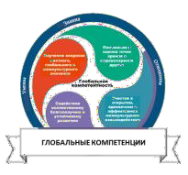
Основные направления функциональной грамотности
ЧТ
(читательская грамотность)
КМ
(креативное мышление)
МГ
(математическая
грамотность)
ФГ
ГК
(глобальные компетенции)
ЕН
(естественно--
научная грамотность)
ФГ
(финансовая грамотность)

Slide 4
Нормативно-правовая база
Федерального уровня
Указ Президента Российской Федерации № 204 от 07.05.2018
Правительству РФ поручено обеспечить глобальную конкурентоспособность российского образования, вхождение Российской Федерации в число 10 ведущих стран мира по качеству общего образования).
Формирование функциональной грамотности рассматривается как условие становления динамичной, творческой, ответственной, конкурентоспособной личности (Из Государственной программы РФ «Развитие образования» (2018-2025 годы) от 26 декабря 2017 г.
Приказ Министерства просвещения Российской Федерации от 31.05.2021 № 287 «Об утверждении федерального государственного образовательного стандарта основного общего образования».
1957 г. (ЮНЕСКО)
Регионального уровня
Распоряжение Министерства образования и науки Хабаровского края от 30.09.2022 № 1196 «Об утверждении комплекса мер по формированию и оценке функциональной грамотности обучающихся в общеобразовательных организациях, расположенных на территории ».
Муниципального уровня
Приказ Управления образования Администрации Советско-Гаванского муниципального района Хабаровского края от 08.11.2022 № 405.1 "Об утверждении муниципального плана мероприятий по формированию и оценке функциональной грамотности обучающихся"
Уровня образовательной организации
Приказ МБОУ СШ № 6 от 01.09.2022г № 44 «Об утверждении плана мероприятий по формированию и оценке функциональной грамотности обучающихся».
Начало XXI
века

Slide 5
Основные направления работы МБОУ СШ № 6 по формированию и оценке функциональной грамотности
Корректировка учебных планов, планов внеурочной деятельности
Повышение квалификации педагогов по вопросам ФГ
Организационно-методическое сопровождение
Мероприятия для обучающихся по формированию ФГ
Мониторинг уровня сформированности ФГ обучающихся 5-9 классов

Slide 6
Корректировка учебных планов, планов внеурочной деятельности
в части формируемой участниками образовательных отношений в 6-8 классах введен учебный курс «Уроки функциональной грамотности» (естественно-научная грамотность)
в план внеурочной деятельности для обучающихся 1-11 классов включены курсы по формированию финансовой, читательской, математической грамотности, развитию глобальных компетенций и креативного мышления:
«Основы финансовой грамотности»,
«Профиполис»,
«Клуб путешественников»,
«В мире математики»,
«Красота своими руками» и др.
Середина 1980-х – начало
1990-х гг.
Начало XXI
века

Slide 7
Организационно-методическое сопровождение
Заседания ШМО, Методического совета

Slide 8
Трудности и проблемы в выполнении заданий:
Недостаточное умение работать с разного вида информацией
Проблемы при формулировании развернутого ответа в виде текста.
Недостаточное владение навыками целостного и творческого анализа.
Устанавливать связи между событиями или утверждениями.
Использовать информацию из текста для решения практической задачи.
Высказывать и обосновывать собственную точку зрения по вопросу.
Оценивать содержание текста или его элементов
Низкая способность к концентрации внимания.

Slide 9
Особенности заданий по формированию функциональной грамотности для обучающихся с ОВЗ:
Задача, поставленная перед обучающимися, решается с помощью предметных знаний (если это возможно);
В каждом из заданий описывается ситуация, как правило, близкая и понятная обучающимся;
Контекст заданий близок к проблемным ситуациям, возникающим в повседневной жизни;
Вопросы задания изложены простым, ясным языком и, как правило, немногословны;
Все вопросы однозначны для интерпретации, чтобы исключить двусмысленность трактуемого задания;
Используются не только тексты, но и иллюстрации: рисунки, фрагменты карт, таблицы, схемы.
Количество предлагаемых заданий на одну ситуацию сокращено в связи с
особенностями обучающихся.
Задания комплексны и структурированы, состоят из нескольких взаимосвязанных вопросов.

Slide 10
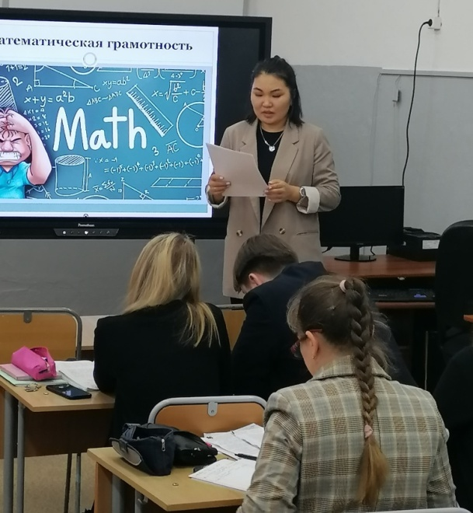
Организационно-методическое сопровождение
Семинар-практикум «Система методического сопровождения процесса формирования ФГ обучающихся через ВПР, ГИА, ОГЭ, PISA»
Педагогический совет по теме «Формирование и оценка функциональной грамотности в цифровой образовательной среде».

Slide 11
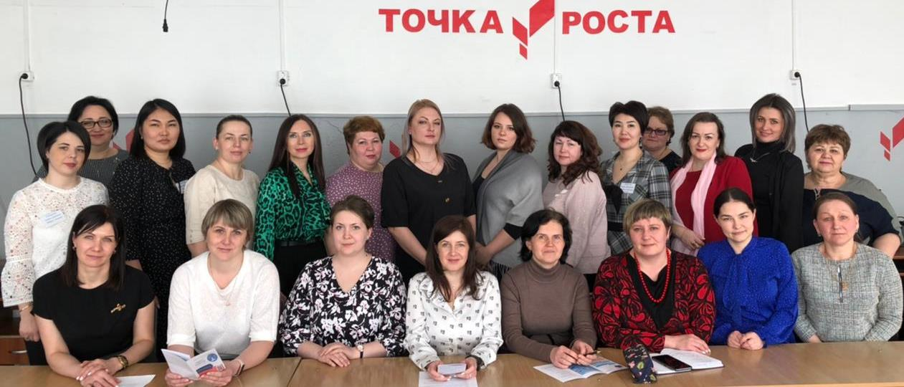
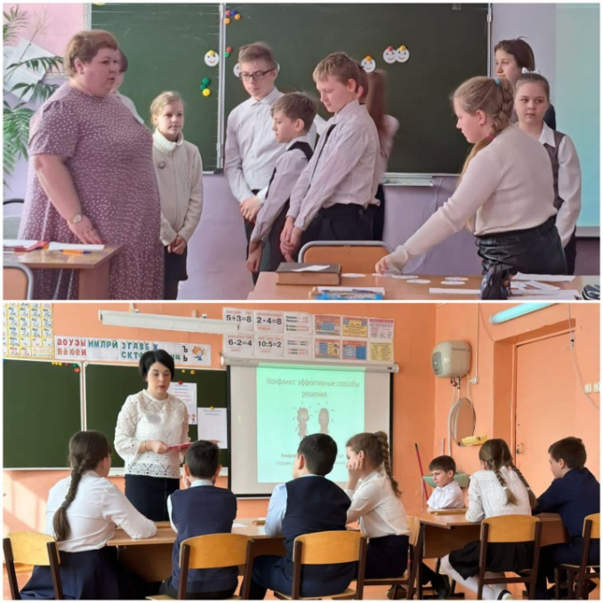
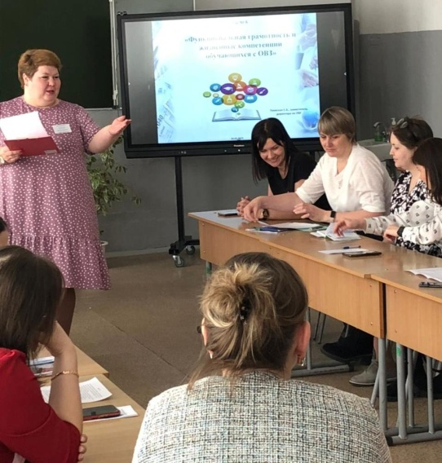
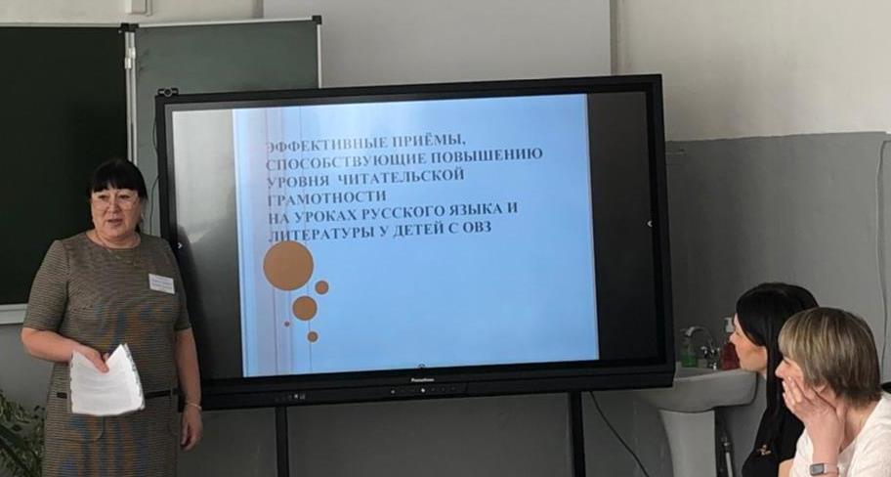
Организационно-методическое сопровождение
Семинар-практикум «Функциональная грамотность как условие успешной социальной адаптации обучающихся с ОВЗ»

Slide 12
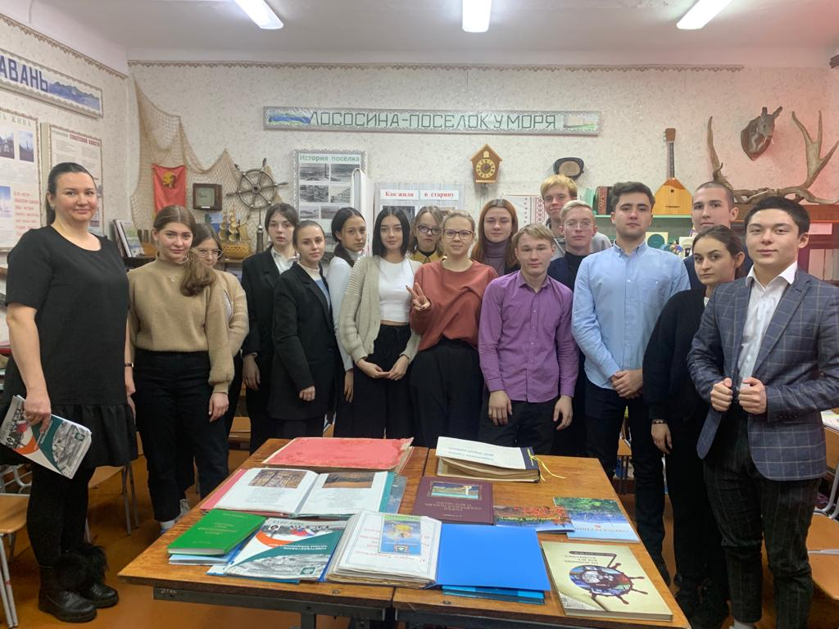
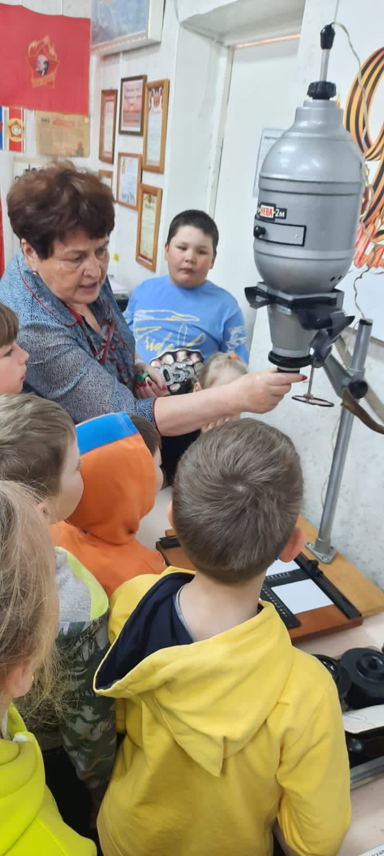
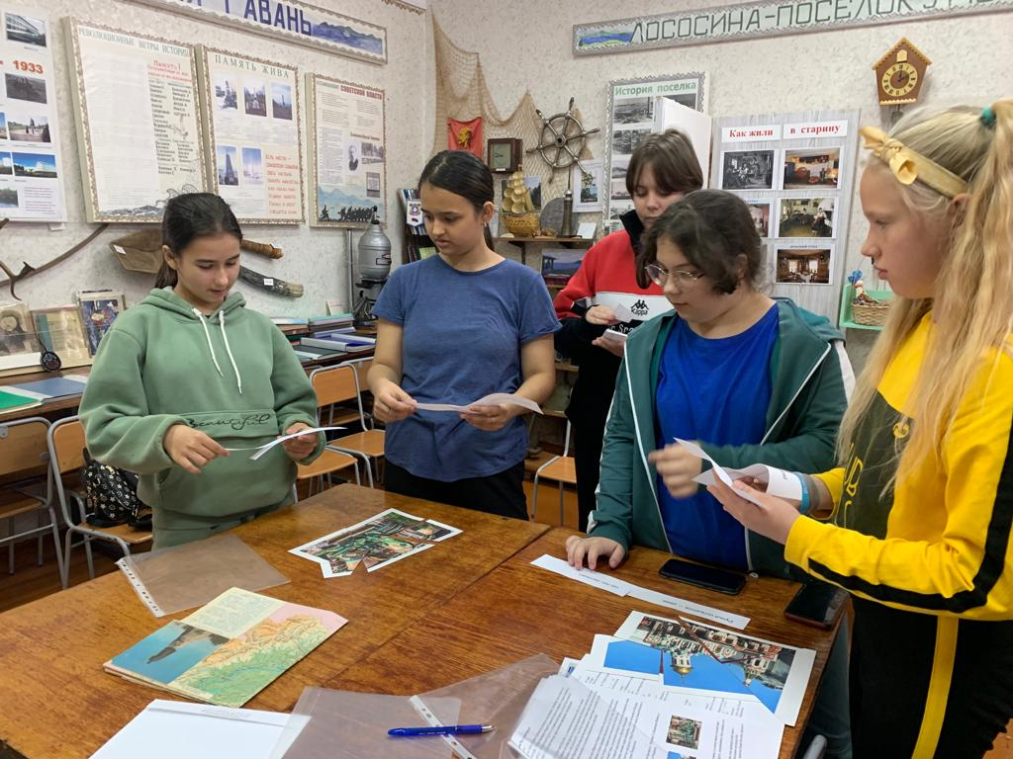
Тематические недели функциональной грамотности
Музейные
уроки

Slide 13
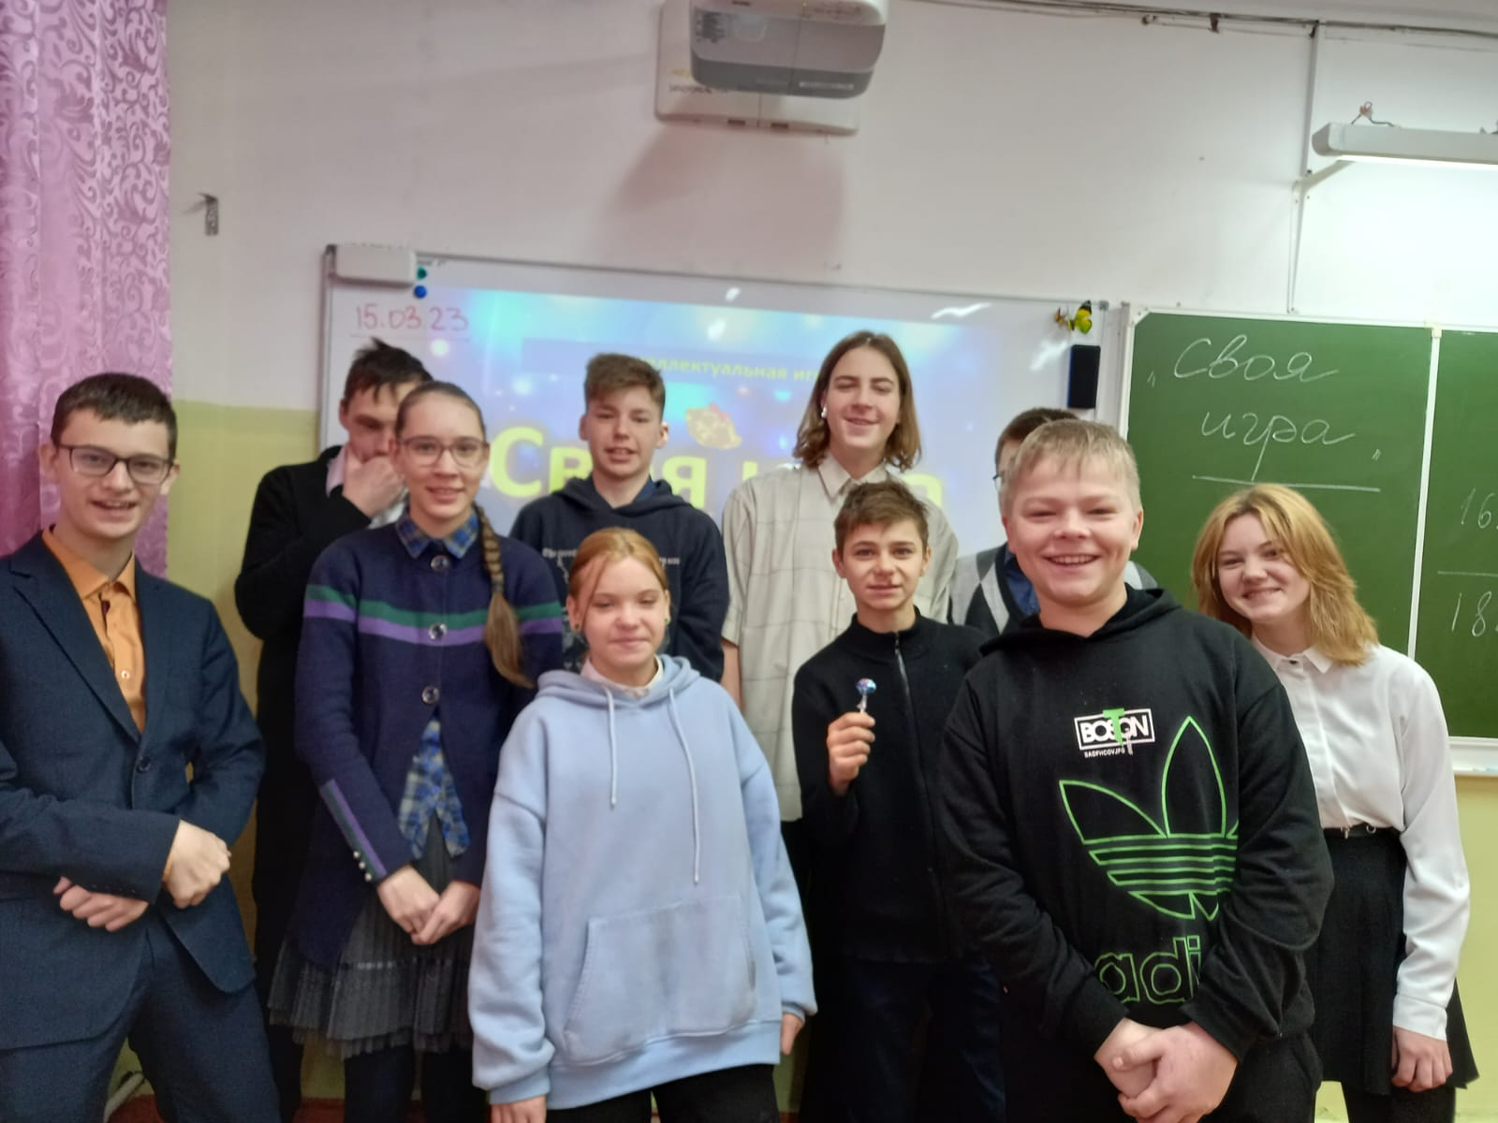
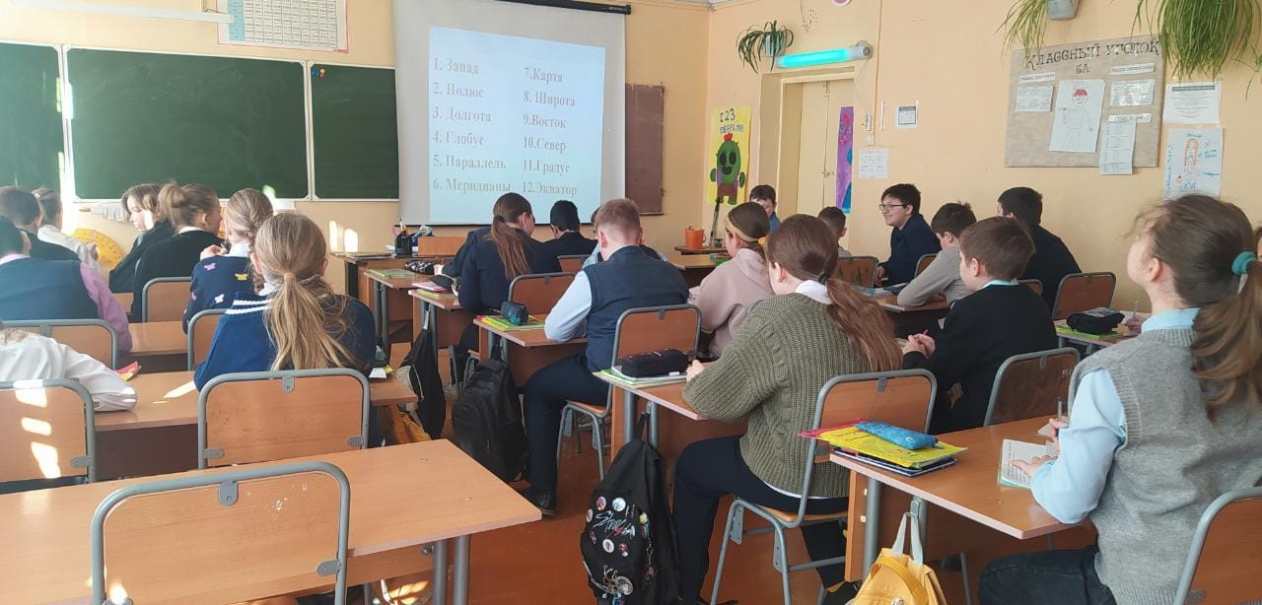
Тематические недели функциональной грамотности
СВОЯ ИГРА
ГЕОГРАФИЧЕСКИЙ ДИКТАНТ

Slide 14
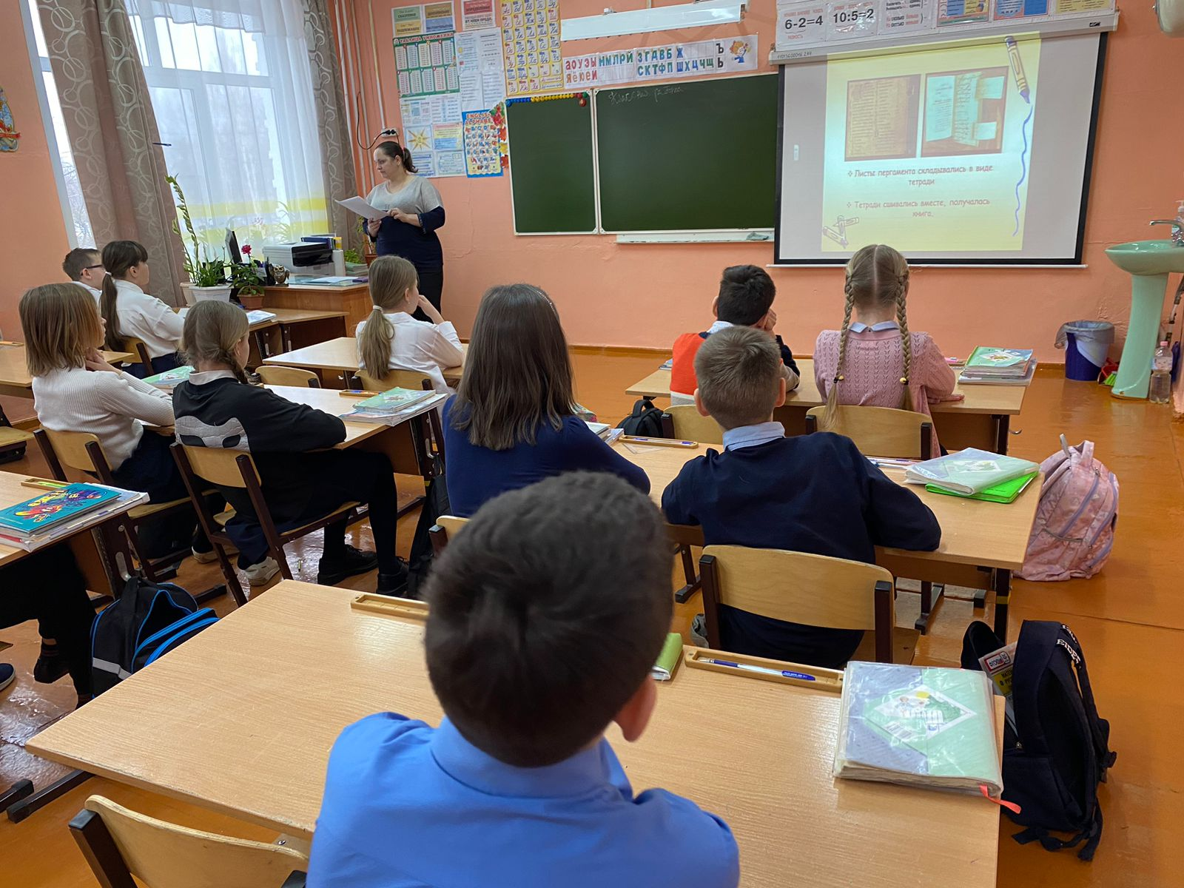
Тематические недели функциональной грамотности
Библиотечные уроки
Игра «По морям и океанам»

Slide 15
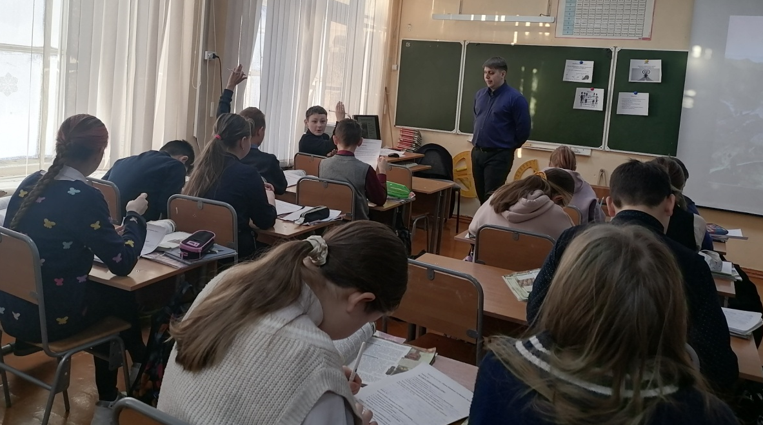
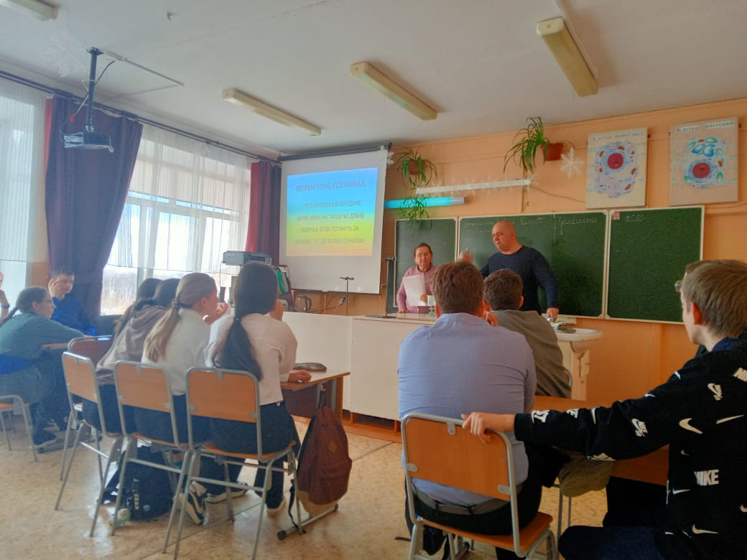
Тематические недели функциональной грамотности
УРОКИ ФИНАНСОВОЙ ГРАМОТНОСТИ
БРЕЙН-РИНГ

Slide 16
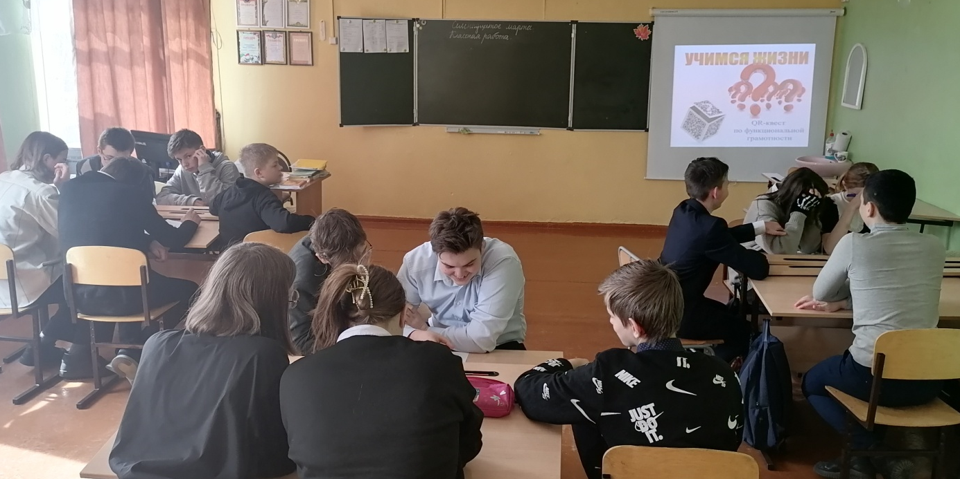
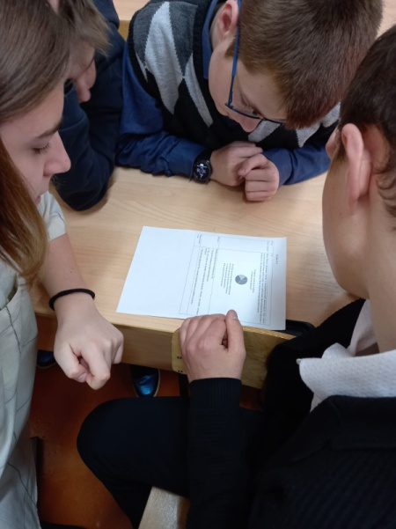
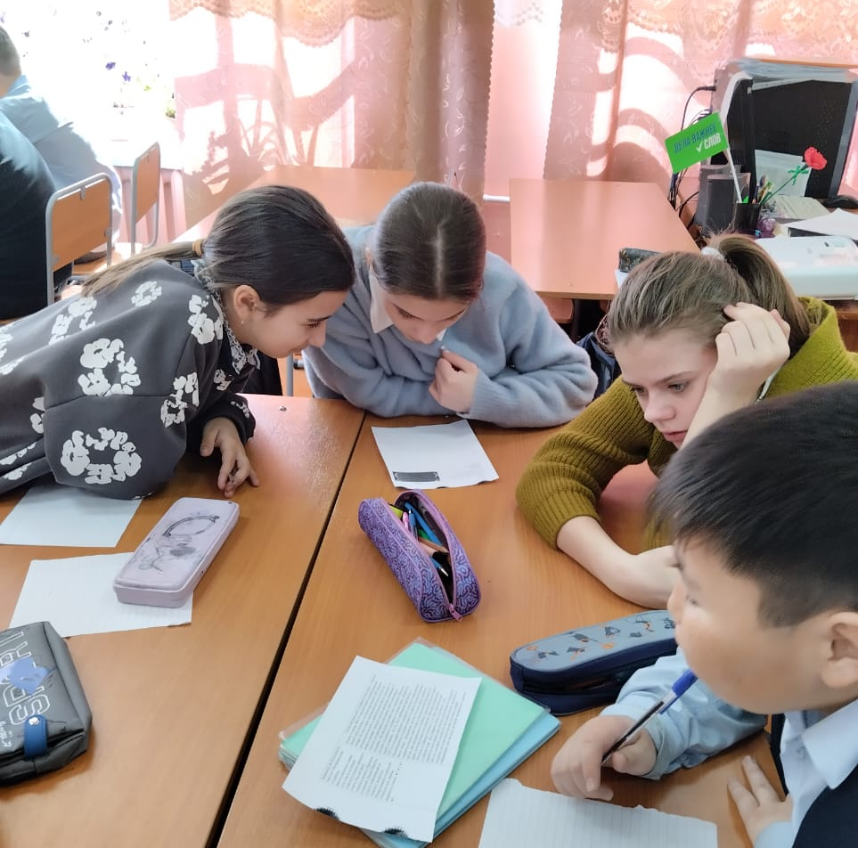
Тематические недели функциональной грамотности
QR- КВЕСТ
«УЧИМСЯ ЖИЗНИ»

Slide 17
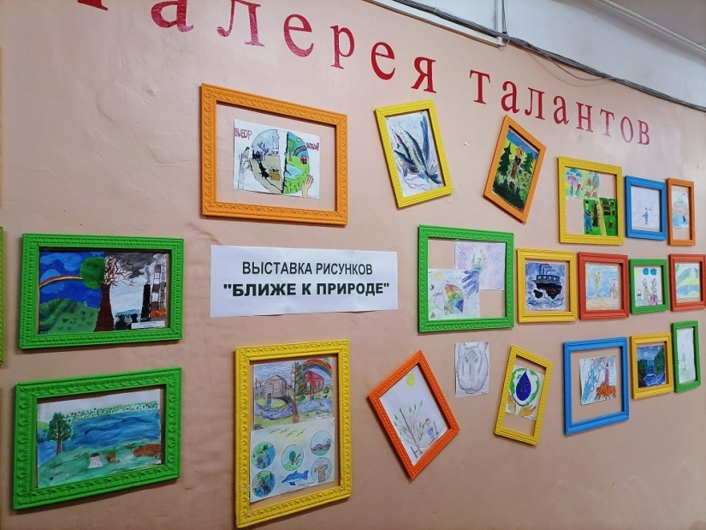
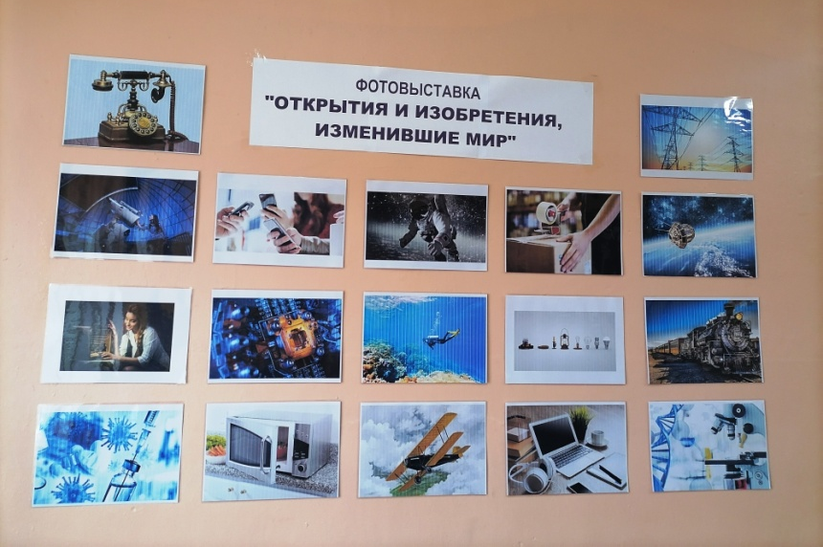
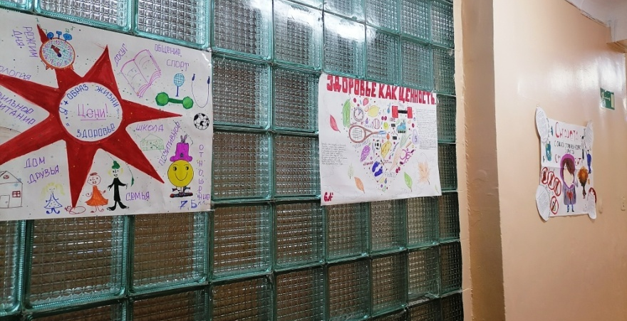
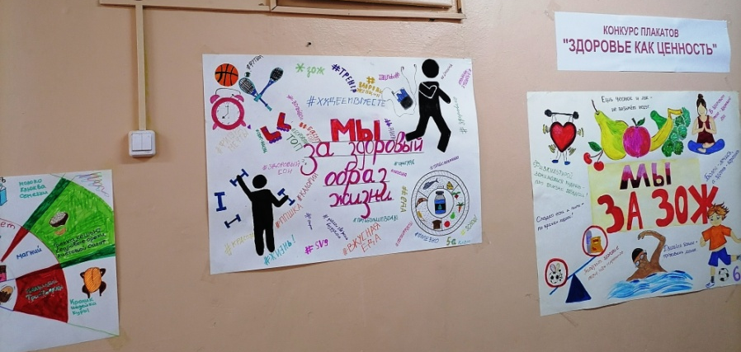
Тематические недели функциональной грамотности

Slide 18
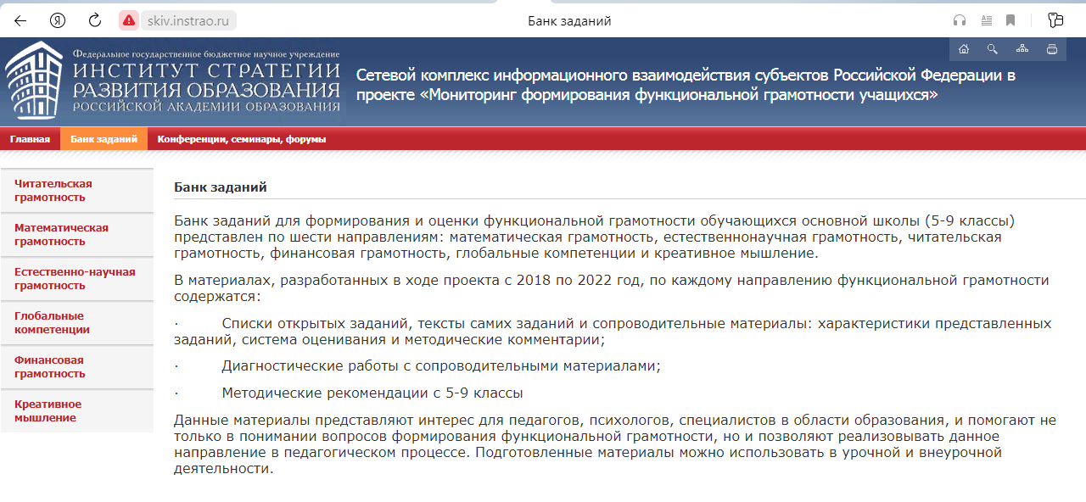
Мониторинг уровня сформированности ФГ обучающихся 5-9 классов
http://skiv.instrao.ru/bank-zadaniy/

Slide 19
Мониторинг уровня сформированности ФГ обучающихся 5-9 классов

Slide 20
Мониторинг уровня сформированности ФГ обучающихся 5-9 классов (читательская грамотность)
Доля учащихся, достигших базового уровня

Slide 21
Мониторинг уровня сформированности ФГ обучающихся 5-9 классов (математическая грамотность)
Доля учащихся, достигших базового уровня

Slide 22
Мониторинг уровня сформированности ФГ обучающихся 5-9 классов (естественно-научная грамотность)
Доля учащихся, достигших базового уровня

Slide 23
Модель формирования и развития функциональной грамотности

Slide 24
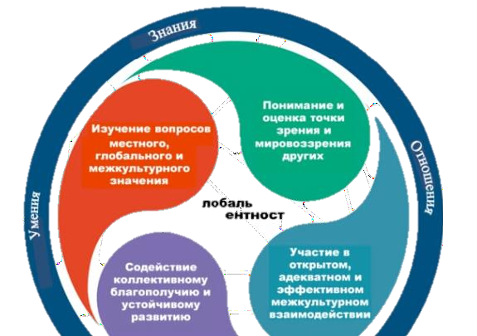
ЧИТАТЕЛЬСКАЯ ГРАМОТНОСТЬ
МАТЕМАТИЧЕСКАЯ ГРАМОТНОСТЬ
Функциональная грамотность — основа жизненной и профессиональной успешности выпускников!
ФИНАНСОВАЯ ГРАМОТНОСТЬ
КРЕАТИВНОЕ МЫШЛЕНИЕ
ГЛОБАЛЬНЫЕ КОМПЕТЕНЦИИ

